Slide 1
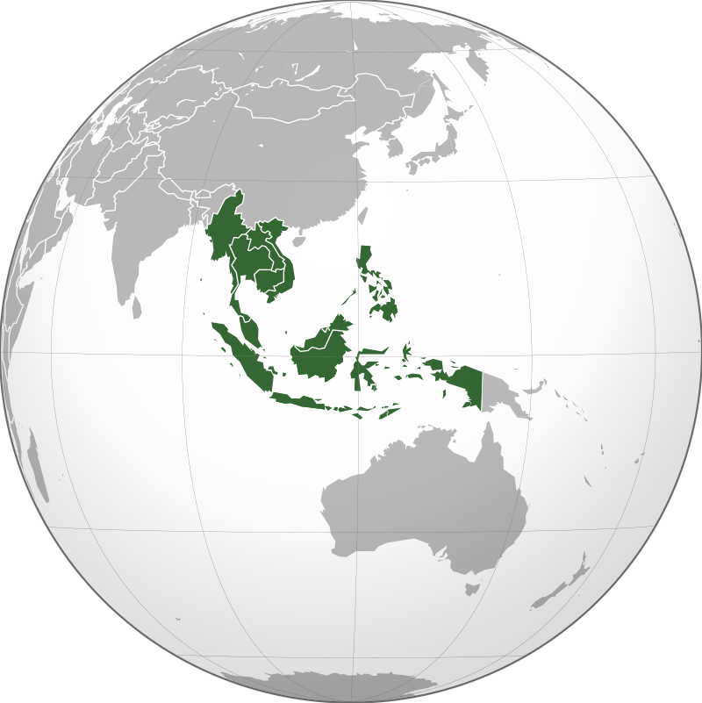
THÂN MẾN
CHÀO MỪNG CÁC EM ĐẾN VỚI BÀI HỌC MỚI!

Slide 2
KHỞI ĐỘNG
TRÒ CHƠI “AI NHANH HƠN?”
Tìm tên quốc gia tương ứng với các bức ảnh công trình kiến trúc xuất hiện trong các hình ảnh

Slide 3
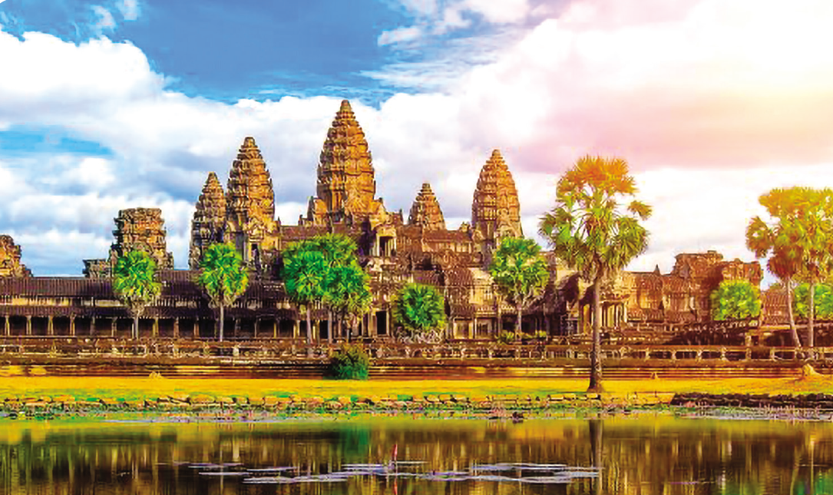
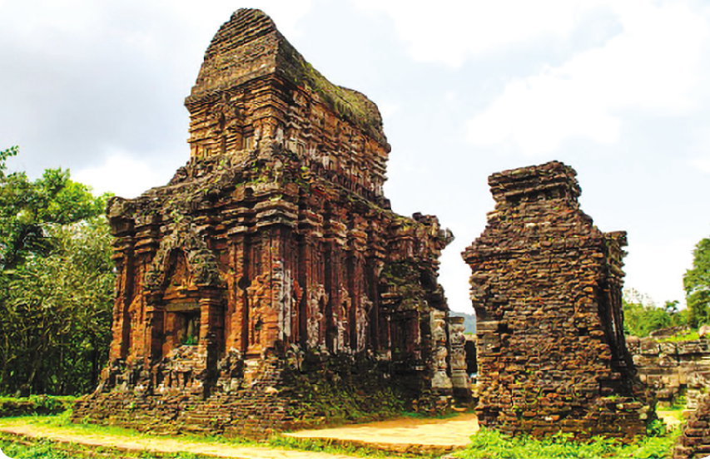
Việt Nam
Hình 2: Di tích Trà Kiệu
Hình 1: Khu đền Ăng-co Vát
Cam – pu – chia

Slide 4
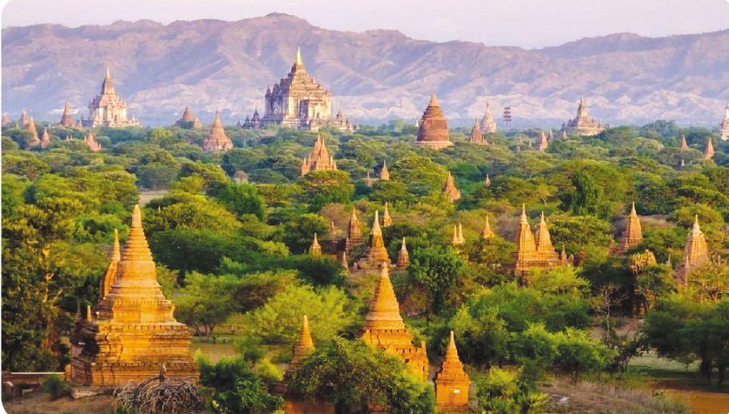
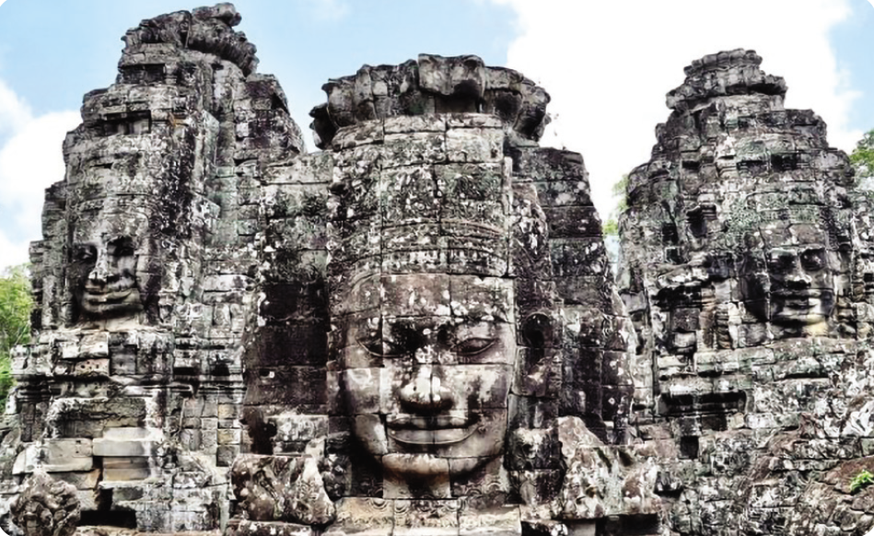
Cam – pu – chia
Hình 4: Tượng thần ở đền Bay-on
Hình 3: Thành cổ Pa-gan
Mi – an – ma

Slide 5
BÀI 10:
HÀNH TRÌNH PHÁT TRIỂN VÀ THÀNH TỰU
CỦA VĂN MINH ĐÔNG NAM Á
THỜI KÌ CỔ - TRUNG ĐẠI

Slide 6
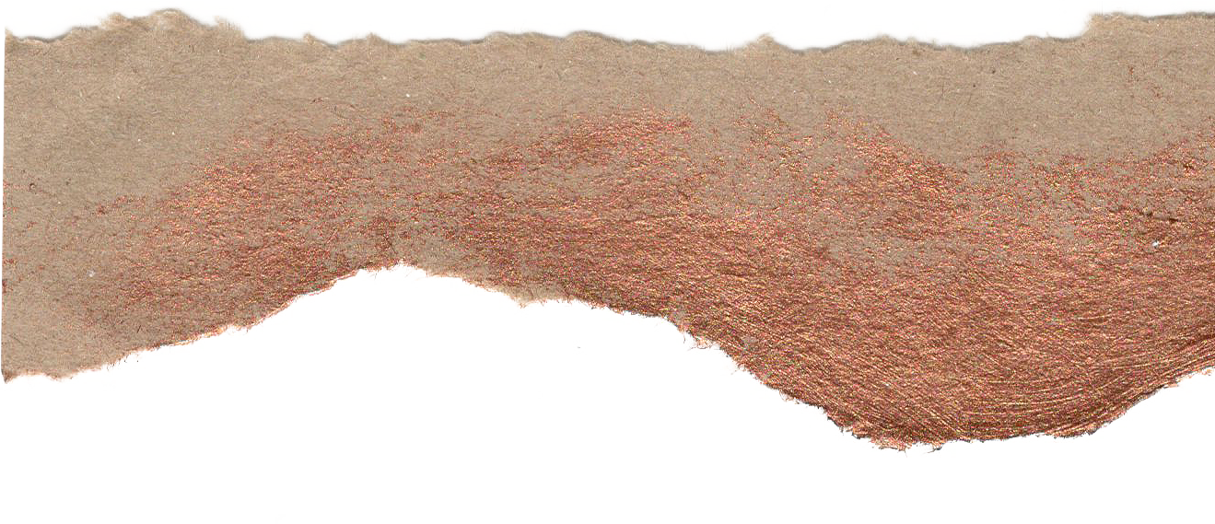
NỘI DUNG BÀI HỌC
1. Hành trình phát triển của văn minh Đông Nam Á
2. Một số thành tựu tiêu biểu
2.1 Tín ngưỡng, tôn giáo
2.2 Chữ viết và văn học
2.3 Kiến trúc và điêu khắc

Slide 7
PHẦN 1.
HÀNH TRÌNH PHÁT TRIỂN CỦA VĂN MINH ĐÔNG NAM Á

Slide 8
LÀM VIỆC NHÓM
Đọc thông tin, tư liệu và quan sát các hình từ 11.2 – 11.4 SGK tr.77-79 và thực hiện nhiệm vụ học tập.
Lập sơ đồ các giai đoạn phát triển của văn minh Đông Nam Á từ đầu đến Công nguyên đến thế kỉ XIX.
Hình 11.2. Di tích Trà Kiệu – kinh đô của vương quốc Chăm – pa (Quảng Nam, Việt Nam)

Slide 9
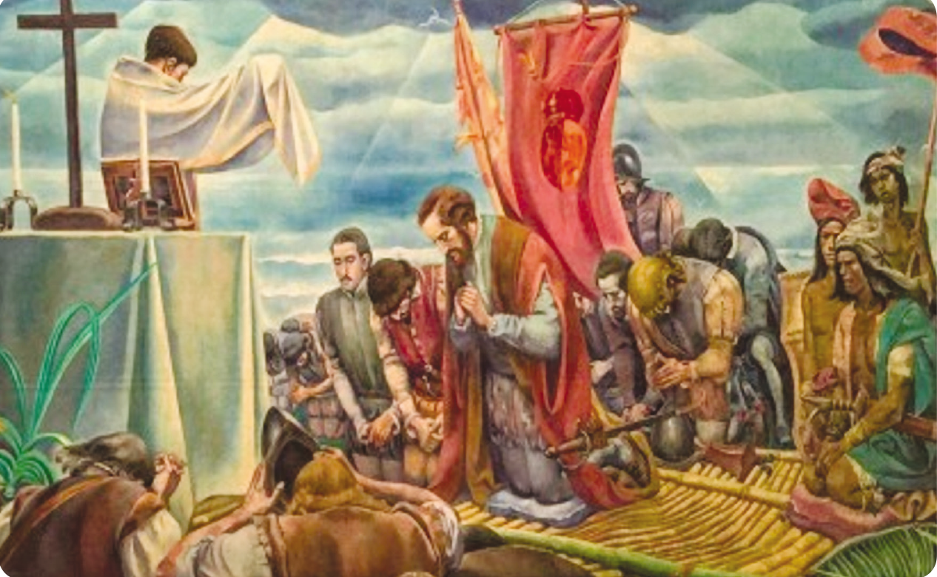
Hình 11.3. Thành cổ Pa – gan
(Mi – an – ma)
Hình 11.4. Thánh lễ đầu tiên ở Phi – lip – pin (Tranh vẽ)

Slide 10
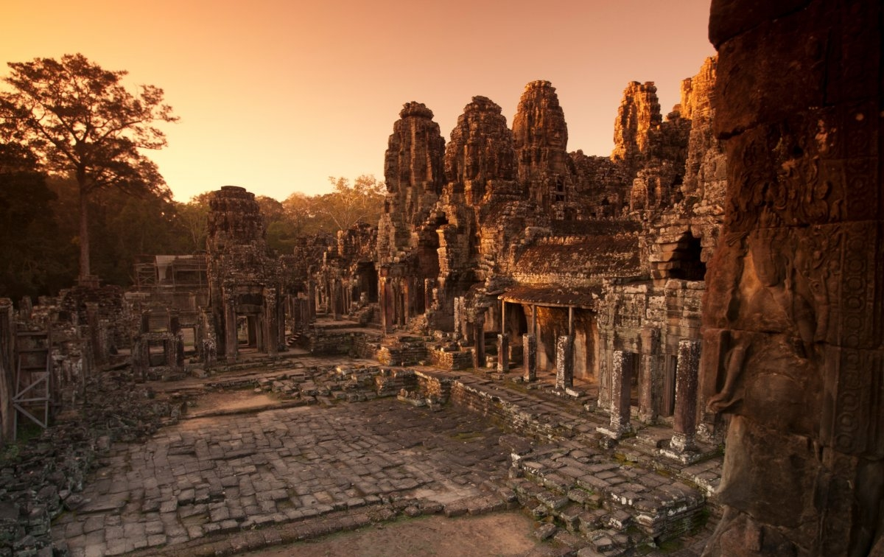
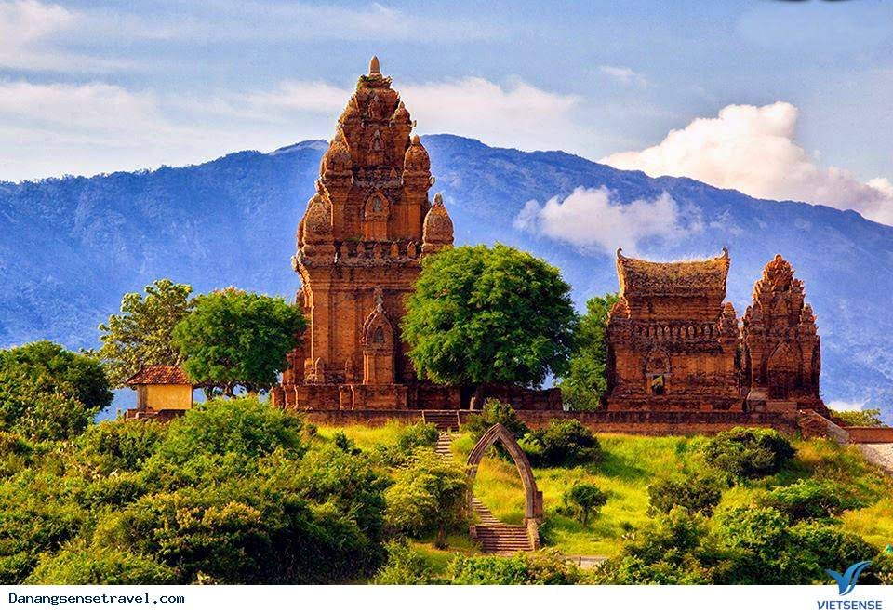
Câu hỏi
Văn minh Đông Nam Á được chia làm mấy giai đoạn?
Hãy chỉ ra những đặc trưng cơ bản nhất của văn minh Đông Nam Á trong từng giai đoạn đó.

Slide 11
Câu trả lời
Giai đoạn phát triển của Đông Nam Á:
Giai đoạn từ đầu Công nguyên đến thế kỉ X.
Giai đoạn từ thế kỉ X đến thế kỉ XV.
Giai đoạn từ thế kỉ XVI đến thế kỉ XIX.

Slide 12
1.1. Từ đầu Công nguyên đến thế kỉ X
ĐCN – TK VII
Hình thành một số quốc gia, trong đó lớn mạnh nhất là Phù Nam.
TK VII – TK X
Hình thành các quốc gia mới.
Các quốc gia nhỏ bị thôn tính, hợp nhất như Ăng-co và Sri vi-glay-a.
Hình 11.2. Di tích Trà Kiệu – kinh đô của vương quốc Chăm – pa (Quảng Nam, Việt Nam)

Slide 13
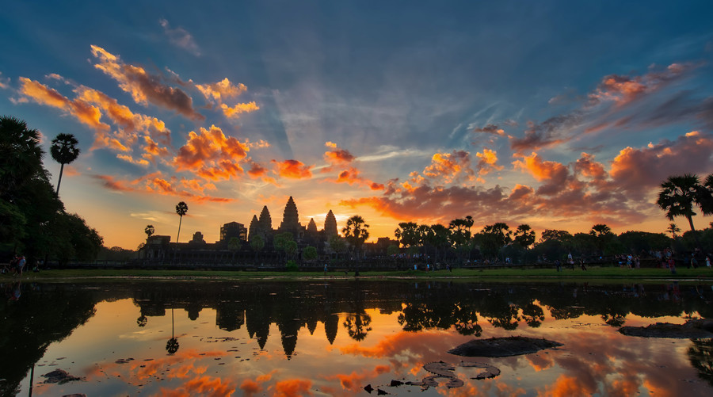
Sự ra đời và bước đầu phát triển của các nhà nước là thành tựu văn minh nổi bật
nhất trong giai đoạn này.

Slide 14
1.2. Từ thế kỉ X đến thế kỉ XV
Hình thành các quốc gia lớn mạnh
Đại Việt
Ăng – co
Chăm – pa
Định hình bản sắc với những thành tựu đặc sắc và sáng tạo trên cơ sở tiếp thu có chọn lọc những ảnh hưởng của văn hoá Ấn Độ, Trung Hoa.
Sự xâm nhập và lan toả của Hồi giáo, tạo nên những sắc thái mới cho văn minh ĐNA.

Slide 15
1.3. Từ thế kỉ XVI đến giữa thế kỉ XIX
Văn hóa phương Tây đã được du nhập vào ĐNA trong các thế kỉ XVI – XIX trên nhiều lĩnh vực.
Hình 11.4. Thánh lễ đầu tiên ở Phi – lip – pin (Tranh vẽ)

Slide 16
1.3. Từ thế kỉ XVI đến giữa thế kỉ XIX
Giai đoạn khủng hoảng và suy vong của nhiều quốc gia phong kiến
Sự xâm lấn của các nước phương Tây
Yếu tố văn hoá mới; các thành tựu về văn học, nghệ thuật
Sự du nhập của các nước phương Tây

Slide 17
Giai đoạn hình thành và bước đầu phát triển của văn minh Đông Nam Á
Giai đoạn phát triển rực rỡ và định hình bản sắc văn hoá Đông Nam Á
Giai đoạn hình thành và bước đầu phát triển của văn minh Đông Nam Á
Đầu CN – TK X
TK X – TK XV
TK XVI – XIX

Slide 18
PHẦN 2.
MỘT SỐ THÀNH TỰU TIÊU BIỂU

Slide 19
THẢO LUẬN NHÓM
Đọc thông tin và quan sát các hình 11.5, 11.6, thực hiện các nhiệm vụ cụ thể sau:
NHÓM 1 + 2
NHÓM 3 + 4
Nêu các hình thức tín ngưỡng dân gian của cư dân Đông Nam Á.
Kể tên những tôn giáo phổ biến ở các quốc gia Đông Nam Á. Vì sao các tôn giáo này lại được đông đảo cư Đông Nam Á đón nhận.

Slide 20
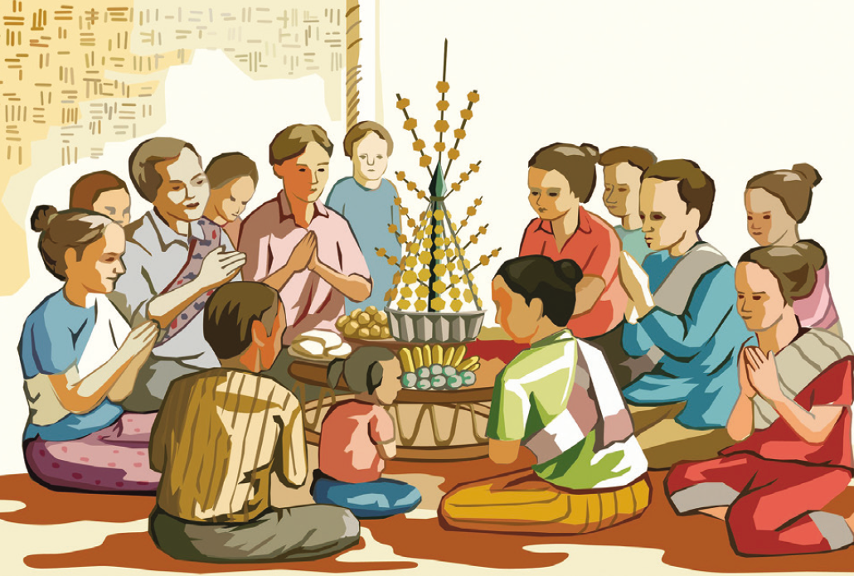
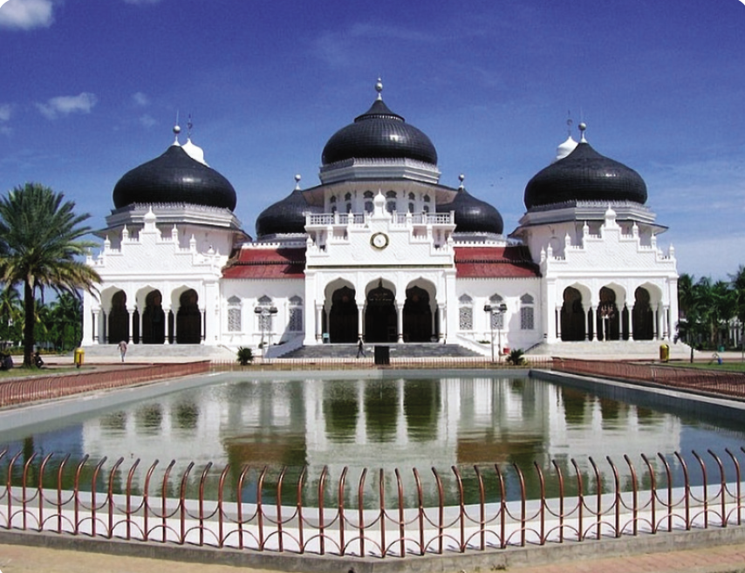
Hình 11.5. Lễ Ba-xi để chúc phúc, cầu may ở Lào (tranh vẽ)
Hình 11.6. Thánh đường Bai-tu-ra-man (In-đô-nê-xi-a)

Slide 21
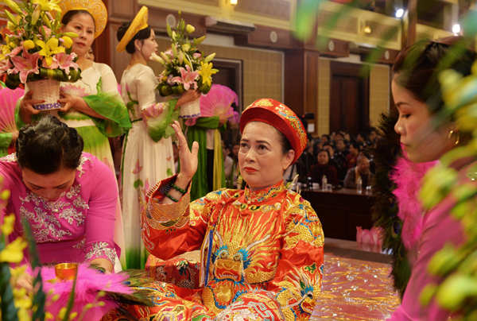
2.1 Tín ngưỡng và tôn giáo
Tín ngưỡng
Cư dân Đông Nam Á có chung nhiều tín ngưỡng bản địa:
tín ngưỡng thờ cúng tổ tiên
thờ thần tự nhiên
thờ thân động vật,...
Đạo Mẫu

Slide 22
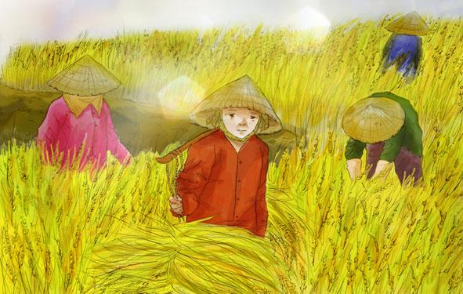
2.1 Tín ngưỡng và tôn giáo
Đặc điểm tín ngưỡng của Đông Nam Á:
Chịu ảnh hưởng từ nền nông nghiệp lúa nước
Dựa theo thuyết
“Vạn vật hữu linh”
Dung hoà với tôn giáo về sau
Có sự thống nhất trong đa dạng

Slide 23
Phật giáo
Tôn giáo
Là nơi hội tụ các tôn giáo lớn của thế giới
Phật giáo và Hin-đu giáo được tiếp nhận từ Ấn Độ thông qua thương mại và truyền giáo.
Người Việt chủ yếu tiếp nhận hệ tư tưởng Nho giáo và các tôn giáo từ Trung Quốc.
→ Có ảnh hưởng sâu rộng tới đời sống của cư dân trong khu vực
Hin – đu giáo
Hồi giáo
Thiên chúa giáo

Slide 24
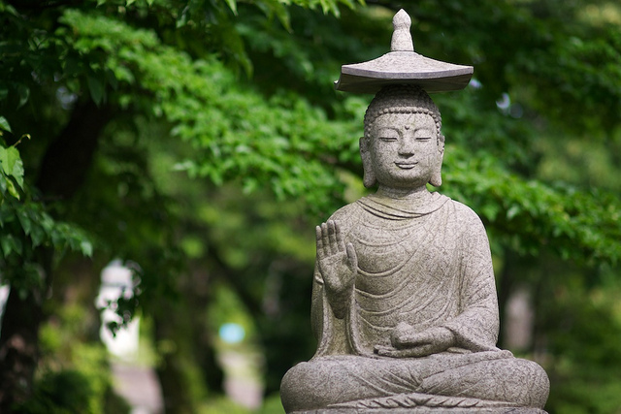
KẾT LUẬN
Các tôn giáo được đông đảo cư dân ĐNA đón nhận vì:
Có sự tương đồng, gần gũi với tín ngưỡng và đời sống tinh thần của cư dân bản địa.
Chính sách ủng hộ của các vương triều Đông Nam Á khi tiếp nhận các tôn giáo,...

Slide 25
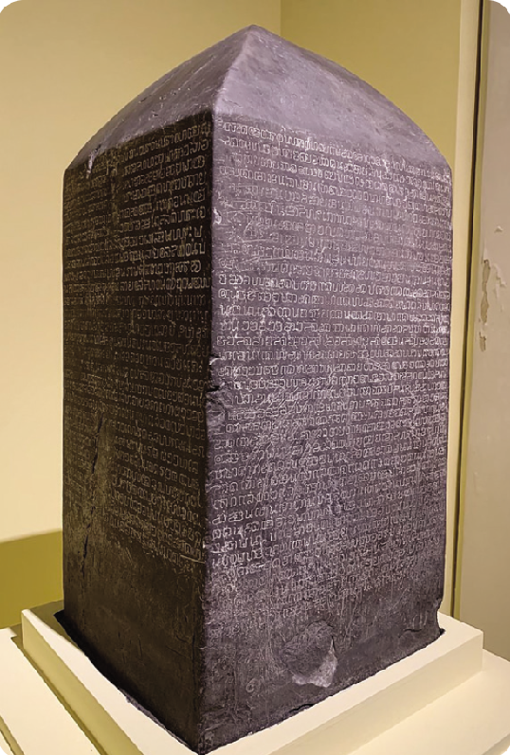
THẢO LUẬN NHÓM
Các em hãy đọc thông tin và quan sát Hình 11.7 và Em có biết thực hiện các nhiệm vụ sau:
Nhiệm vụ 1: Hãy nêu những thành tựu về văn tự ở Đông Nam Á.
Nhiệm vụ 2: Hãy nêu những thành tựu về văn hóa ở Đông Nam Á.
Hình 11.7. Tấm bia của vua Ram Khăm-hèng (Thái Lan)

Slide 26
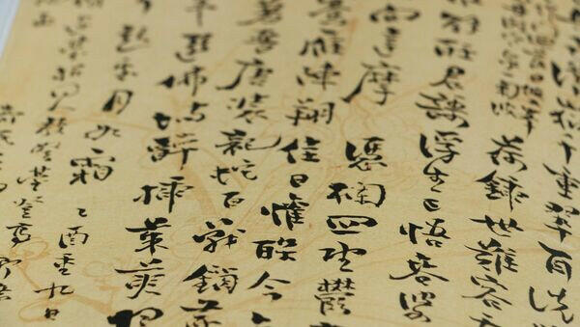
2.2 Văn tự và văn học
Văn tự
Tiếp thu văn tự nước ngoài, cư dân Đông Nam Á đã sáng tạo ra chữ viết riêng của mình.
Người Việt sáng tạo ra chữ Nôm dựa vào hệ thống chữ Hán của Trung Quốc.

Slide 27
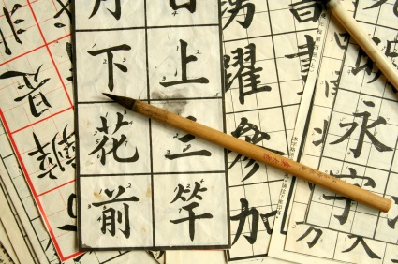
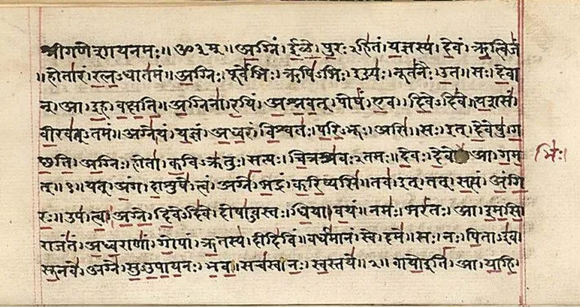
Việc sáng tạo ra chữ viết là cơ sở quan trọng để khẳng định sự ra đời của các quốc gia dân tộc ở ĐNA, đồng thời thể hiện sự tiếp thu một cách sáng tạo các ảnh hưởng của văn hóa Ấn Độ, Trung Hoa.

Slide 28
2.2 Văn tự và văn học
Văn học
Kho tàng văn học dân gian phong phú với nhiều thể loại, như truyền thuyết, sử thị, truyện cổ tích, truyện thơ, ca dao, tục ngữ,...
Văn học viết ở Đông Nam Á ra đời khá muộn (khoảng thế kỉ X - thế kỉ XIII).
Chịu ảnh hưởng sâu sắc của văn học Ấn Độ, Trung Quốc, Ả Rập và phương Tây.

Slide 29
2.3 Kiến trúc và điêu khắc
LÀM VIỆC NHÓM
Đọc thông tin và quan sát các Hình 11.8, 11.9 kết hợp đọc thông tin mục Góc khám phá, Em có biết, thực hiện đồng thời các nhiệm vụ sau:
Nhiệm vụ 1: Thuyết trình về thành tựu chủ yếu của kiến trúc, điêu khắc ở Đông Nam Á.
Nhiệm vụ 2: Thảo luận về các đặc điểm của kiến trúc, điêu khắc ở Đông Nam Á.

Slide 30
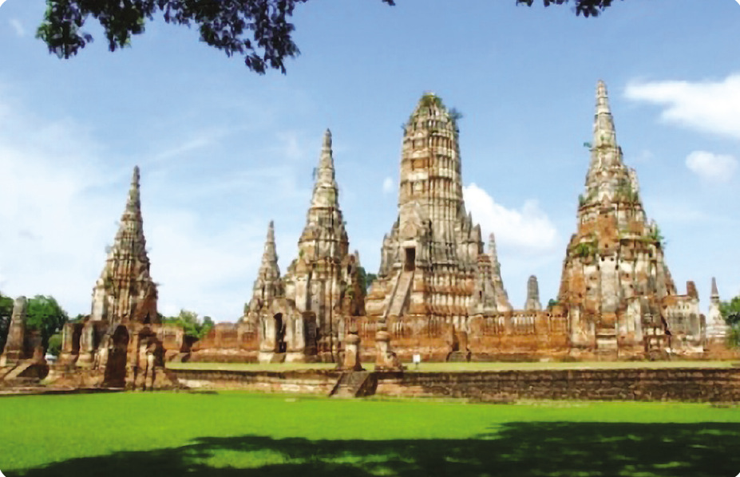
Hình 11.9. Tượng thần ở đền Bay-on (Cam-pu-chia)
Hình 11.8. Cố đô A-giút-thay-a (Thái Lan)

Slide 31
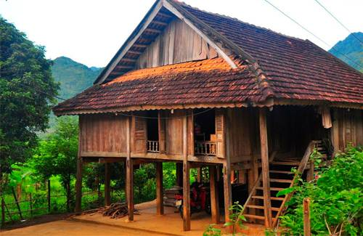
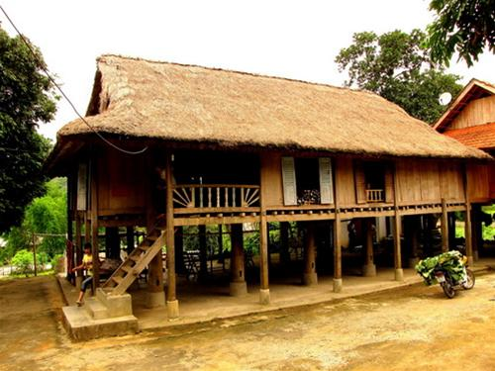
2.3 Kiến trúc và điêu khắc
Kiến trúc
Kiến trúc dân gian: nhà sàn là biểu tượng văn hoá thích hợp của cư dân Đông Nam Á.

Slide 32
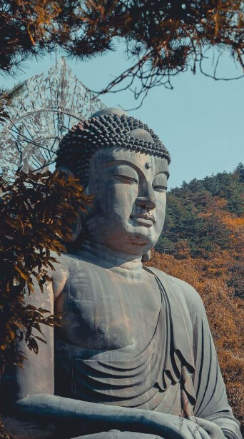
Điêu khắc
Đạt đến trình độ cao
Với nhiều tác phẩm được chạm khắc công phu, độc đáo và chịu ảnh hưởng rõ nét của điêu khắc Ấn Độ, Trung Quốc.
Là các tác phẩm điêu khắc mang tính chất tôn giáo, như tượng thân, tượng Phật và phù điêu.

Slide 33
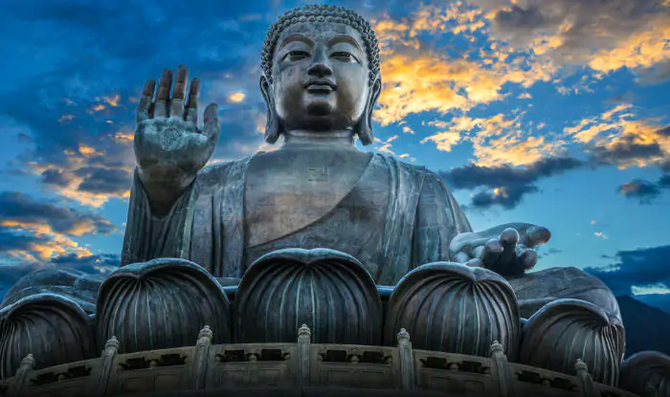
KẾT LUẬN:
Đặc điểm kiến trúc, điều khắc:
Chịu ảnh hưởng của điều kiện tự nhiên.
Tiếp thu và kế thừa thành tựu kiến trúc, điêu khắc nước ngoài.
Mang dấu ấn tín ngưỡng, tôn giáo.

Slide 34
LUYỆN TẬP
Dựa vào kiến thức đã được học trong bài, em hãy vận dụng làm phiếu bài tập được giao sau đây:
Hướng dẫn trả lời:
Câu | 1 | 2 | 3 | 4 | 5 | 6 | 7 | 8 | 9 | 10
Đáp án | A | A | C | B | B | A | C | D | C | B

Slide 35
VẬN DỤNG
Thực hiện ở nhà: Sưu tầm tranh ảnh, tư liệu về các công trình kiến trúc Đông Nam Á và phân loại theo ba dòng: kiến trúc dân gian, kiến trúc tôn giáo, kiến trúc cung đình.

Slide 36
HƯỚNG DẪN VỀ NHÀ
Trả lời câu hỏi 2 phần Luyện tập SGK tr.67.
Đọc và tìm hiểu trước Bài 11. Một số nền văn minh cổ trên đất nước Việt Nam.
Ôn tập kiến thức đã học

Slide 37
CẢM ƠN CÁC EM
ĐÃ LẮNG NGHE BÀI GIẢNG!
HẸN GẶP LẠI!

